Slide 1


ỦY BAN NHÂN DÂN QUẬN LONG BIÊN
TRƯỜNG MẦM NON CỰ KHỐI
LĨNH VỰC: PHÁT TRIỂN NHẬN THỨC
Đề tài:Cơ thể của bé
Giáo viên:Phan Thị Phương
Lứa tuổi:(3-4 tuổi).

Slide 2

1. Mục đích.
- Trẻ nhận biết cơ thể gồm các bộ phận như: Đầu, tay, chân và biết tác dụng của các bộ phận đó. Biết giữ gìn vệ sinh cá nhân và bảo vệ cơ thể. Biết lựa chọn đúng đồ dùng để giữ gìn vệ sinh và bảo vệ các bộ phận trên cơ thể.
- Phát triển khả năng quan sát , ghi nhớ có chủ đích của trẻ. Trẻ trả lời câu hỏi của cô rõ ràng mạch lạc
- Giáo dục trẻ biết được tầm quan trọng của các bộ phận và cách bảo vệ.
2. Chuẩn bị:
- Tranh vẽ em bé. Thước chỉ, 1 trống lắc, nước hoa…
- 3 tranh bé gái còn thiếu các bộ phận. Mảnh rời các bộ phận, giác quan còn thiếu.

Slide 3

Ổn định tổ chức :
cô và trẻ hát bài hát: Cùng xoay nào

Slide 4
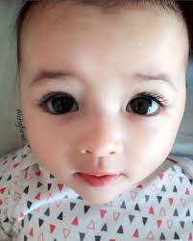

Slide 5
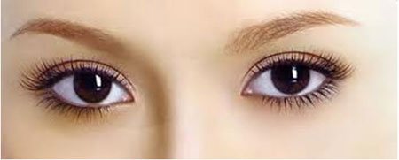
* Đôi mắt.

Slide 6
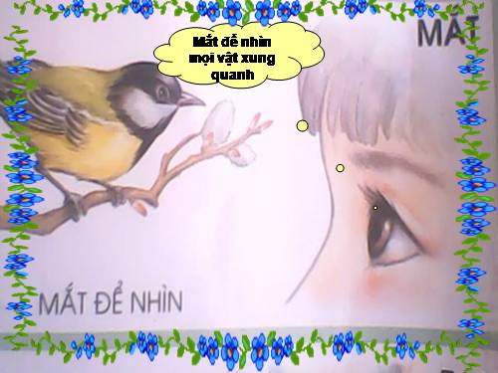

Slide 7
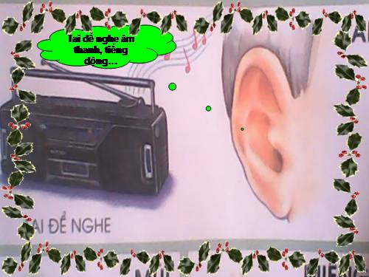
* Cái tai.

Slide 8
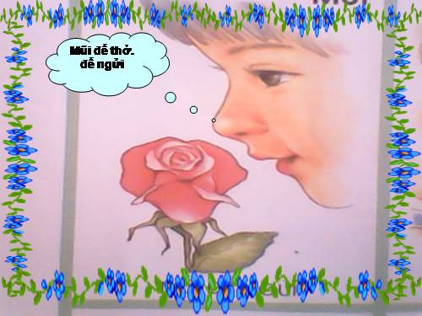
* Cái mũi.

Slide 9
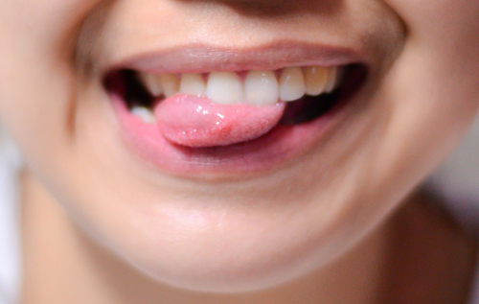
* Cái miệng.
Môi
Lưỡi
Răng

Slide 10
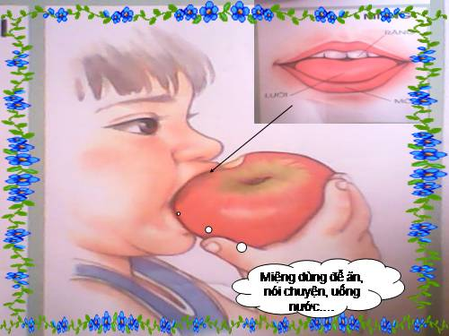

Slide 11
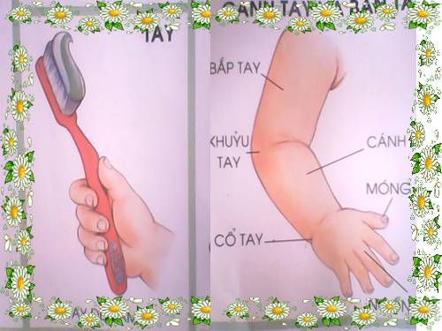

Slide 12
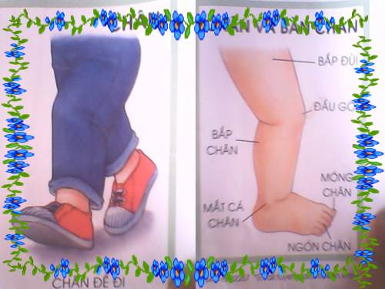

Slide 13

3. Trò chơi
- Cô tổ chức cho trẻ chơi trò chơi “ Thi xem ai chỉ nhanh”

Slide 14

三年级语文 丁丁老师

